Slide 1
GN420 練習題
範圍 : While 迴圈

Slide 2
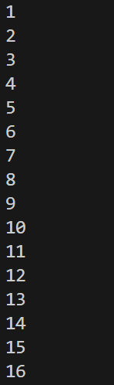
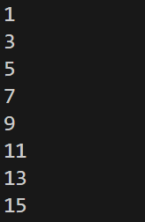
Exercise #1
1. 透過 while loop 印出 1~16的數
2. 透過 while loop 印出 1~16的數且公差(d)為2
Output:

Slide 3
# 1. 透過 while loop 印出 1~16的數
n = 1
while n <=16:
print(n)
n+=1
# 2. 透過 while loop 印出 1~16的數且公差(d)為2
n = 1
while n<=16:
print(n)
n+=2

Slide 4
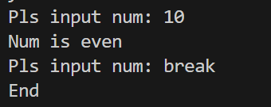

Exercise #2
1. 請輸入一個數字，並輸出其為偶數或奇數
2. 請依序輸入五個數字，並輸出其為偶數或奇數 (for、while)
3. 請依序輸入數字，並輸出其為偶數或奇數(輸入break -> 結束)
Output:

Slide 5
# 1. 請輸入一個數字，並輸出其為偶數或奇數
num = int(input('Pls input num: '))
if num%2==0:
print('Num is even')
else:
print('Num is odd’)
# 2. 請依序輸入五個數字，並輸出其為偶數或奇數 (for、while)
# for
for i in range(5):
num = int(input('Pls input num: '))
if num%2==0:
print('Num is even')
else:
print('Num is odd')

Slide 6
# 2. 請依序輸入五個數字，並輸出其為偶數或奇數 (for、while)
# while
n = 5
while n!=0:
num = int(input('Pls input num: '))
if num%2==0:
print('Num is even')
else:
print('Num is odd')
n-=1
# 3. 請依序輸入數字，並輸出其為偶數或奇數(輸入break -> 結束)
num = input('Pls input num: ')
while num != 'break':
num = int(num)
if num%2==0:
print('Num is even')
else:
print('Num is odd')
num = input('Pls input num: ')
print('End')

Slide 7

Eeercise #3
1. 透過 for loop 計算1~100的和
2. 透過 while loop 計算1~100的和
3. 透過 while loop 計算1~100且公差(d)為2的和
Output:

Slide 8
# 1. 透過 for loop 計算1~100的和
sum = 0
for i in range(1,101):
sum+=i
print('Sum:',sum)
# 2. 透過 while loop 計算1~100的和
sum = 0
n = 1
while n<101:
sum+=n
n+=1
print('Sum:',sum)
# 3. 透過 while loop 計算1~100且公差(d)為2的和
sum = 0
n = 1
d = 2
while n<101:
sum+=n
n+=d
print('Sum:',sum)

Slide 9
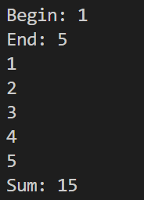
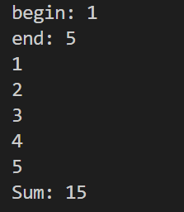
Exercise #4
1. 請使用者先輸入兩個整數 begin、end，並輸出介於 begin、end 之間的整數(包含begin、end)
2. 算出以 begin 作為 a1(首項)，end 作為 an(末項)，d(公差)為1的等差數列之和
Output:

Slide 10
begin = int(input('begin: '))
end = int(input('end: '))
sum = 0
d = 1
while begin<=end:
print(begin)
sum+=begin
begin+=d
print('Sum:', sum)

Slide 11
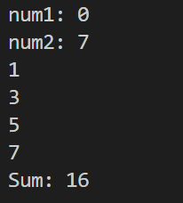
Exercise #5
1. 請使用者輸入兩個整數 num1、num2，並將這兩個數內所包含的所有奇數輸出出來
2. 輸出 num1、num2 內奇數的總和
Output:

Slide 12
num1 = int(input('num1: '))
num2 = int(input('num2: '))
sum = 0
if num1%2==0:
num1+=1
while num1<=num2:
print(num1)
sum+=num1
num1+=2
print('Sum:',sum)

Slide 13
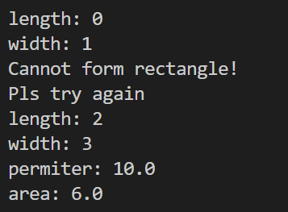
Exercise #6
請使用者輸入長方形的 length、width ，並判斷是否可以構成一個長方形，無法的話就持續輸入
1. 輸出長方形周長
2. 輸出長方形的面積
Output:

Slide 14
length = float(input('length: '))
width = float(input('width: '))
while length <=0 or width<=0:
print('Cannot form rectangle!\nPls try again')
length = float(input('length: '))
width = float(input('width: '))
# 1. 輸出長方形周長
print('perimeter:',(length+width)*2)
# 2. 輸出長方形的面積
print('area:', length*width)

Slide 15
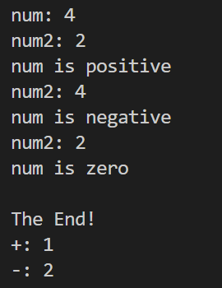
Exercise #7
請使用者輸入一個數字，並嘗試輸入欲減或欲加的數，使原本的數字變為 0，並記錄運用了多少加法、減法
規則: 如果 num>0 輸入的數就當作減數，num<0 輸入的數則當作加數
Output:

Slide 16
num = int(input('num: '))
add_count = 0
minus_count = 0
while num !=0:
num2 = int(input('num2: '))
if num > 0:
num-=num2
minus_count +=1
else:
num+=num2
add_count +=1
if num > 0:
print('num is positive')
elif num < 0:
print('num is negative')
else:
print('num is zero')
print('\nThe End!')
print('+:',add_count)
print('-:',minus_count)

Slide 17
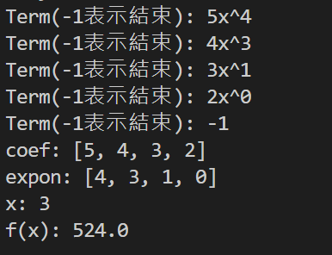
Exercise #8
自訂一個多項式
1. coef = [], expon = []
2. 使用者依照個人興趣設計多項式
3. 一項一項的輸入(格式: 5x^3 or 3x^0)
4. 輸入 -1 表示結束
5. 輸入 x 獲得其解 f(x)
Output:

Slide 18
coef = []
expon = []
while True:
term = input('Term(-1表示結束): ').split('x^')
if term == ['-1']:
break
coef+=[int(term[0])]
expon+=[int(term[1])]
print('coef:',coef)
print('expon:',expon)
x = float(input('x: '))
y = 0
for i in range(len(coef)):
y+=coef[i]*(x**expon[i])
print('f(x):',y)

